Slide 1
Module ijsland
Ontstaan en processen
Vaksectie AK, Linde College.

Slide 2
Inhoud:
Ontstaan en vorming van Ijsland
Tektonische processen

Slide 3
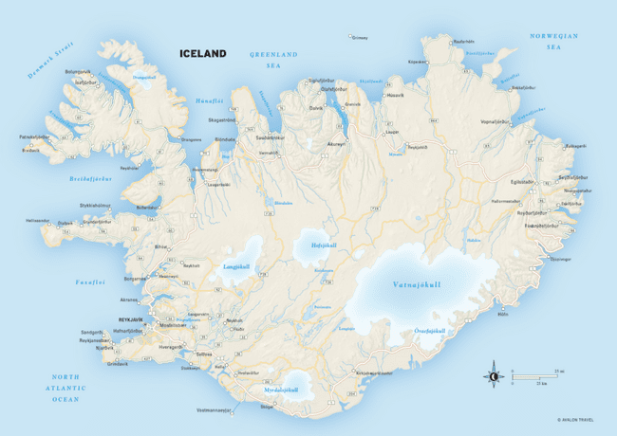
Geografische ligging

Slide 4
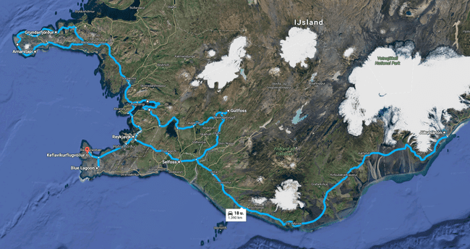
Reis AK docenten

Slide 5
Tektoniek

Slide 6
Divergentie

Slide 7
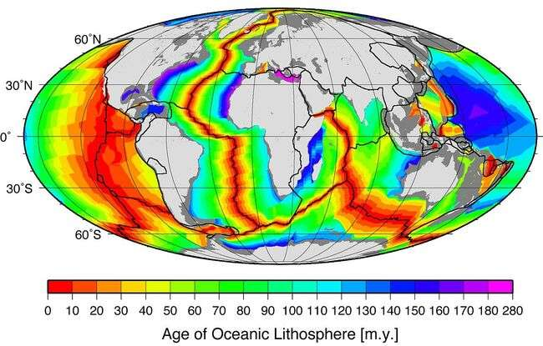
Ouderdom oceanische korst

Slide 8
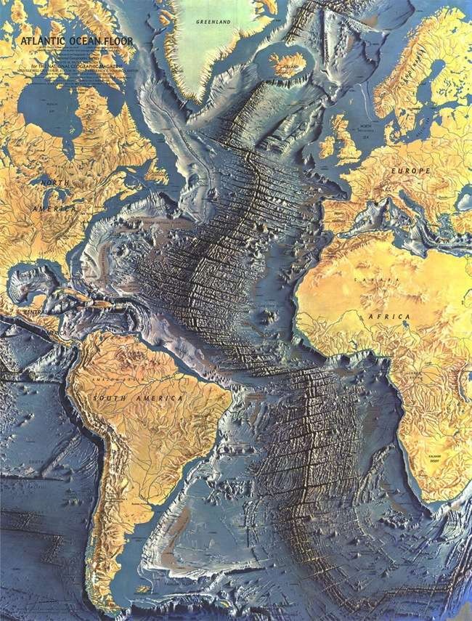

Slide 9
hotspot

Slide 10
Ontstaan

Slide 11
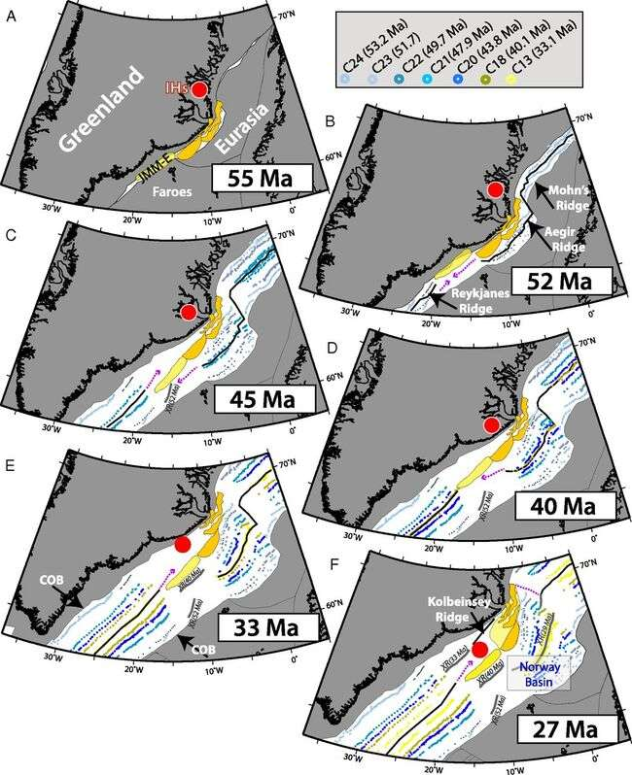
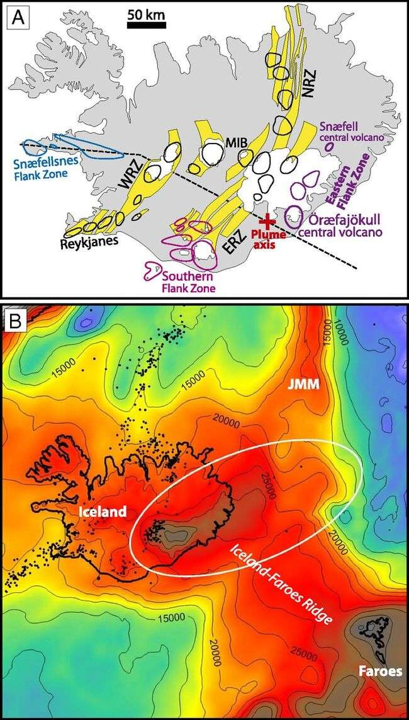

Slide 12
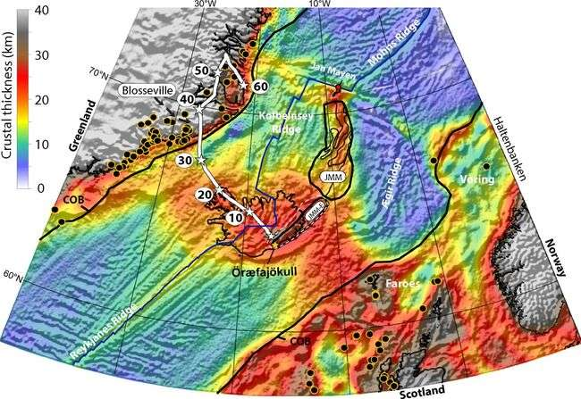

Slide 13
vulkanen

Slide 14
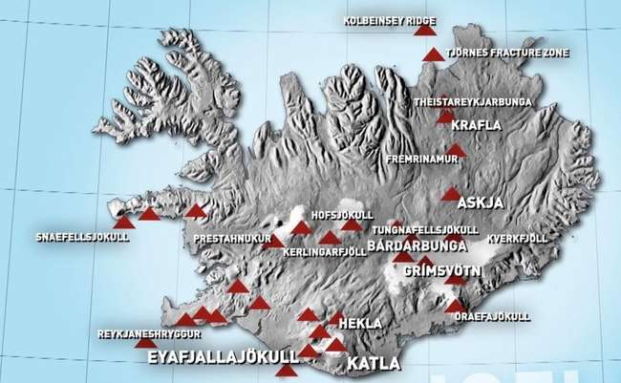

Slide 15
Waar bestaat steen (en LAVA) eigenlijk uit?
Ieder gesteente is opgebouwd uit een aantal mineralen.
De mineralen hebben een verschillende dichtheid, smeltpunt, en kleur.

Slide 16
Verschillende mineralen
Kwarts
Kaliveldspaat
Plagioklaas
Pyroxeen
Biotiet
Amfibool
Olivijn
Dit zijn de meest voorkomende mineralen in de aardkorst.

Slide 17
Graniet VS Basalt

Slide 18
Chemische verschillen

Slide 19
Twee hoofdgroepen magma/lava
Mafisch
Felsisch
Arm aan SiO2
Rijk aan zwaardere verbindingen zoals magnesium en ijzer
Hoger soortelijk gewicht (hogere dichtheid
Hoger smeltpunt
Vaak donker van kleur
Rijk aan SiO2
Arm aan zwaardere verbindingen zoals magnesium en ijzer
Lager soortelijk gewicht (lagere dichtheid)
Lager smeltpunt
Vaak lichter van kleur

Slide 20
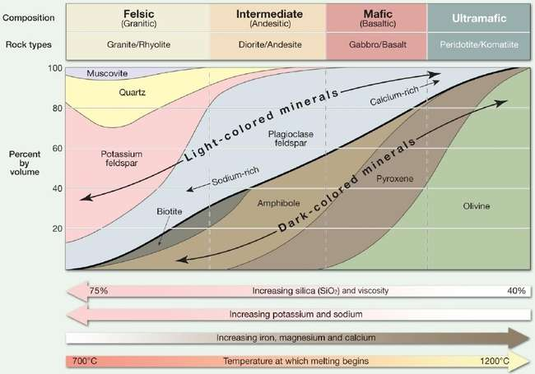

Slide 21
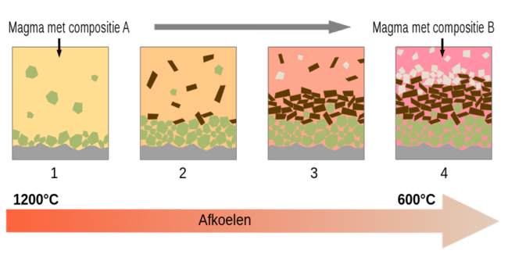
Bowen reactiereeks
Verschillende mineralen hebben verschillende smeltpunten
Bij afkoelen van lava zullen eerst de zwaardere mineralen (arm aan SiO2) stollen
Hierdoor neemt het relatieve gehalte SiO2 in het overgebleven lava toe

Slide 22
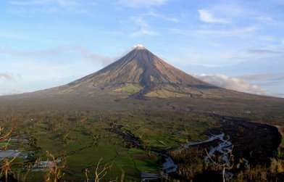
Vulkanen
Stratovulkaan
Ontstaan meestal bij subductiezones
Steile hellingen
Vaak explosieve uitbarstingen
Taai en stroperig magma

Slide 23
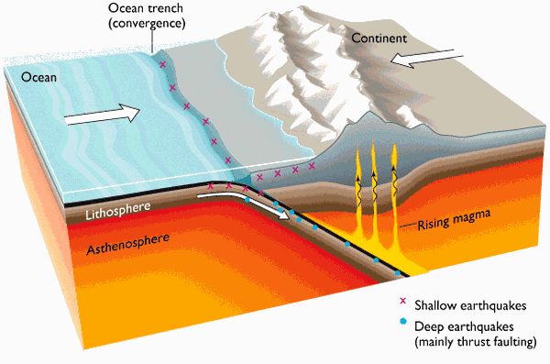
Felsisch lava
Iets lagere temperatuur
Rijk aan SiO2
Daardoor een hoge viscositeit.
Rijk aan gassen
Daardoor explosieve uitbarstingen.
Komt vaak voor bij subductiezones

Slide 24
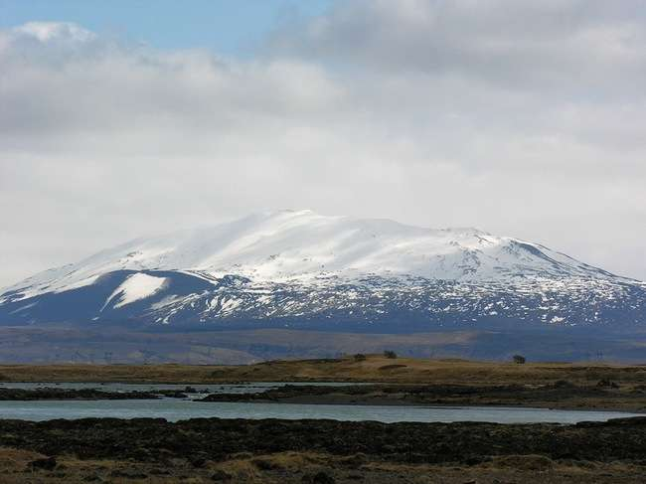
Vulkanen
Schildvulkaan
Ontstaan vaak bij divergente zones en bij hotspots
Flauwe helling
Dun en vloeibaar magma

Slide 25
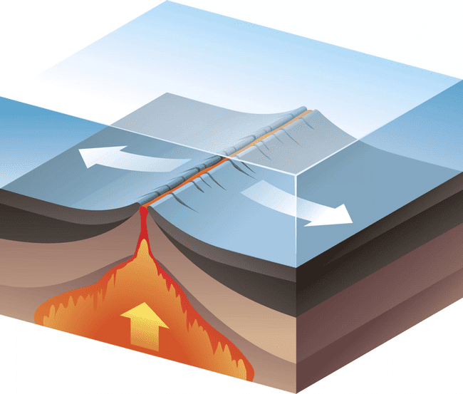
Mafisch lava
Hoge temperatuur
Laag in SiO2
Daardoor een lage viscositeit
Weinig gassen
Daardoor een effusieve uitbarsting.
Komt vaak voor bij divergentiezones en hotspots

Slide 26
Viscositeit
Dikte (stroperigheid) van de lava grotendeels bepalend voor type en vorm van vulkaan.
Viscositeit lava hoog: meer als stroop Viscositeit lava laag: meer als water
Viscositeit wordt bepaald door:
Temperatuur. Hoe heter hoe lager de viscositeit
Percentage SiO2 (siliciumdioxide). Hoe hoger des te hoger de viscositeit.

Slide 27
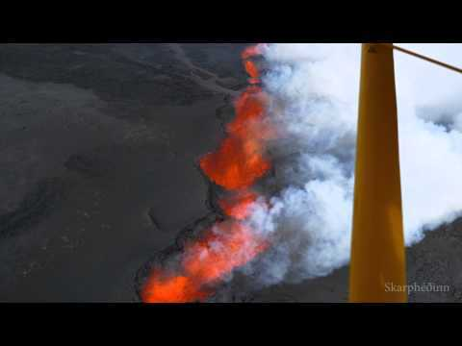
Vulkaanuitbarsting

Slide 28
aardbevingen
http://en.vedur.is/earthquakes-and-volcanism/earthquakes

Slide 29
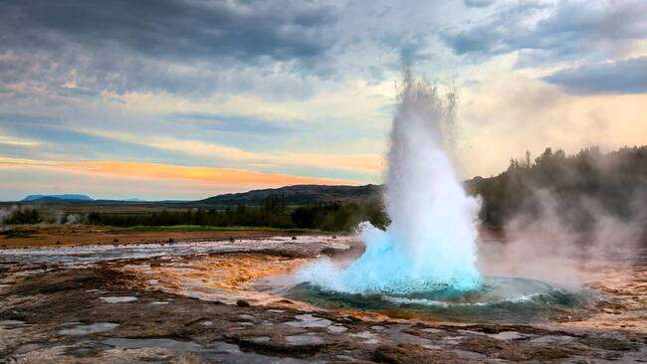
geisers

Slide 30
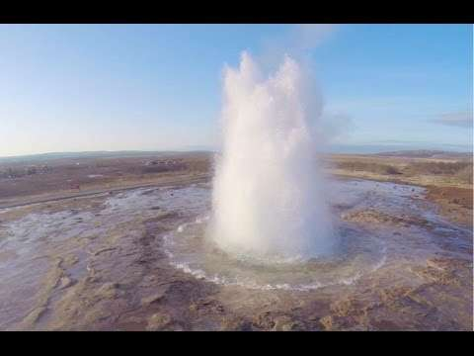

Slide 31
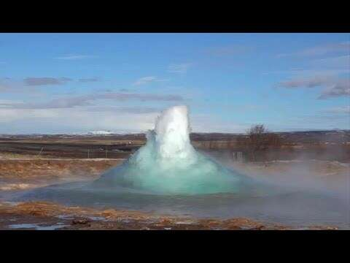

Slide 32
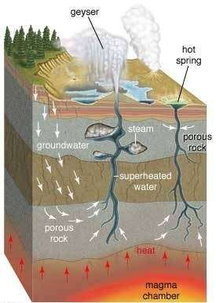

Slide 33
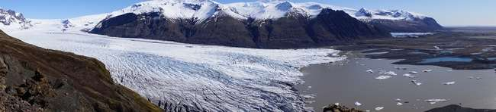
gletsjers
Groeien aan wanneer er meer neerslag valt dan er smelt
Smelten sneller dan ze aangroeien

Slide 34
jökullhaups

Slide 35
